Slide 1
70 שנה למדינת ישראל
מגישה: מאיה אלקובי
כיתה: ה' – 1

Slide 2
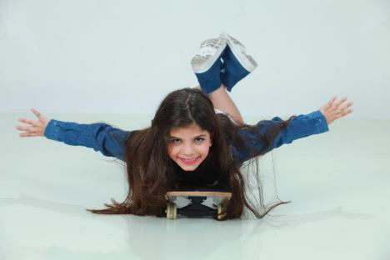
מי אני ?
שם: אלקובי מאיה
תאריך לידה: 7.7.2007
מקום לידה: ישראל
מקום מגורים: קריית ביאליק
לימודים: לומדת בבית ספר "קדימה" בקריית ביאליק, תלמידת כיתה ה' – 1
תחביבים: ריקוד ומשחק
בשעות הפנאי: אוהבת לשחק עם הכלב לואי, לטייל בארץ, לטייל עם חברות ולקרוא ספרים
שותפי לעבודה:
אימי – אלקובי חלי
דודתי – רפאל רוחמה

Slide 3
מ ב ו א העשור הראשון 1948-1958
בחרתי להציג במצגת זו את העשור הראשון, ולהתמקד בסיפור העלייה של סבי וסבתי ז"ל שעלו לארץ ישראל ממרוקו, כדי להגשים את החלום של כל יהודי לעלות ארצה ולהתיישב בארץ. זכות העלייה הוגדרה במגילת העצמאות וכן בחוק השבות.
למרות כל הקשיים והסכנות שהם חוו בדרך, ובנוסף לכך במרוקו באותה תקופה נאסר על היהודים לעזוב את הארץ הם הסתכנו ועלו בעלייה לא חוקית, בעזרת הסוכנות היהודית. סיפורם הוא גם הסיפור של מיליוני עולים שהגיעו מכל קצווי תבל במטרה ליישב ולבנות את הארץ.
זהו הסיפור על הקמת המדינה שבשנת 1948 הכריזה על עצמאותה, ומאז ועד היום נלחמת על קיומה, מדינה קטנה בגודלה מול כל אומות העולם. שרובם מתנגדים לקיומנו עד עצם היום הזה.
אנחנו אומה גדולה-קטנה עם היסטוריה ארוכה ומפוארת, שלא מוותרים כדברי הנביא משה בספר שמות לד, ט':
"וַיֹּאמֶר אִם נָא מָצָאתִי חֵן בְּעֵינֶיךָ אֲדֹנָי יֵלֶךְ נָא אֲדֹנָי בְּקִרְבֵּנוּ כִּי עַם קְשֵׁה עֹרֶף הוּא וְסָלַחְתָּ לַעֲו‍ֹנֵנוּ וּלְחַטָּאתֵנוּ וּנְחַלְתָּנוּ"

Slide 4
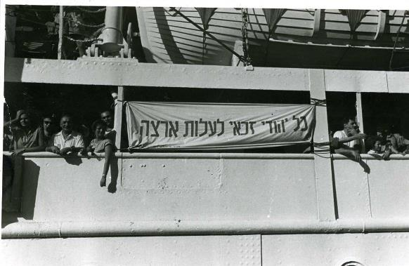
שעלו בעשור הראשון של מדינת ישראל
סיפורי העלייה של סבי וסבתי
עליה א':
בין השנים 1948-1956 מרוקו הייתה מדינת חסות צרפתית עלו 85,000 עולים ממרוקו.
עליה ב':
בין השנים 1956-1961
עלייה בלתי ליגאלית
עלו 30,000 עולים ממרוקו.
עליה ג':
בין השנים 1961-1967 מבצע יכין
עלו 120,00 עולים ממרוקו
האונייה "ארצה" מגיעה לישראל (באדיבות ארכיון צים)

Slide 5
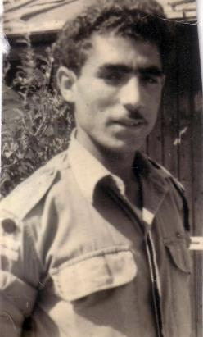
סיפור העלייה שסיפר סבי דוד בן שימול
מקום הולדתי:
נולדתי בקזבלנקה שבמרוקו בתאריך 11.5.36 להורי בן שימול אליהו (בן דוד ושרה)
ורוחמה (בת רחל ויהודה מלכה). ביתנו שכן ליד השוק ותחנת המשטרה.
למשפחתי הייתה חנות לממכר מוצרי מכולת, זכור לי שהוא חישב פעולות חשבוניות בע"פ
ללקוחות שבאו לחנות. אימי נפטרה בשנת 1944 בלידתו של אחי עמרם היא הייתה בת 28
במותה. דודתי מרימה (אחות של אימי) שילדה לפני זמן קצר את בנה טיפלה במסירות
באחי עמרם שרק נולד. הייתי בן חמש כאשר אימי נפטרה, נשארנו עם אבי שהיה תלמיד
חכם, אני זוכר אותו יושב ולומד תורה, באיזה שלב אבי החל לאבד את מאור עיניו,
אך המשיך לשנן מידי יום ביומו את התנ"ך והתפלל בע"פ. היינו הולכים בקביעות
לבית הכנסת שבשכונה, בחודש אלול וחגי תשרי אבי היה תוקע בשופר, תקיעה חזקה
שעוררה והרעידה את השומעים וגרמה להם להתרגשות גדולה, אבי נפטר בגיל 34
מדום לב. נותרנו ללא הורים חמישה אחים. גדלנו בחיק המשפחה המורחבת, ואחותי
הבכורה סול-שולה עזרה בגידולנו. גם אני נרתמתי לפרנסת המשפחה ועבדתי בחנות נעליים
אצל משה בן סימון, ולמדתי את רזי המקצוע והייתי תופר נעלים מבד מעוטרות ברקמה.

Slide 6
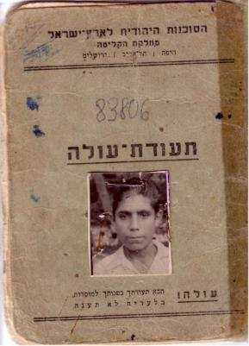
ההחלטה על עזיבת מרוקו והדילמה:
בתחילת שנות ה-50 הגיעו אנשי הסוכנות היהודית למרוקו והציעו לילדים צעירים, לעלות לארץ ישראל, מדינת ישראל נתנה עדיפות להעלות ארצה ילדים צעירים ללא משפחות, שמענו רבות על ארץ ישראל, והזכרנו אותה כל יום בתפילות.
ההחלטה הייתה לא פשוטה ולא מובנת, למה להפריד משפחות? למה להעלות כל אח
ואחות בנפרד? למה לא העלו את כל המשפחה ביחד? למרות הדילמה הקשה, בהחלטה
משותפת עם המשפחה, כאמור אני בפעם הראשונה בחיי בגיל צעיר מאוד, עוזב את מקום הולדתי ומשפחתי, ילד יתום שנוסע לבדו משאיר מאחוריו את המשפחה בידיעה שאני הולך למקום לא מוכר, היו חששות וספקות אך הרצון העז לעלות למולדת אבותיי גבר על הכל.
תחילת המסע:
המסע היה לא פשוט אני זוכר את הגעגועים העזים לאחיי, נסענו מקזבלנקה במשך ימים
רבים, עד שהגענו למרסי בצרפת שם היה מחנה מעבר גדול לכל העולים ובתאריך 16.1.52
הוצאה לי תעודת מסע ומשם נסענו לא"י. בתעודת המסע שהונפקה, הופיעו מס' שגיאות, שם הורי ברישומי משרד הפנים הם רבקה ויוסף כאשר שמות הורי הם אליהו ורוחמה, גם שם המשפחה שונה כנראה הפקיד שרשם את תעודת המסע, רשם את מה ששמע "בנסימן", כאשר השם המקורי שנרשם על מצבת אבי הוא "בן שמול", בתקופה ההיא רשמו הכל ידנית, לא היה ממוחשב, וידוע שהיו המון שגיאות ברישומים.
.
תעודת עולה של סבי דוד בן שימול שעלה ארצה במרץ 1952 כשהוא נער במסגרת עליית הנוער

Slide 7
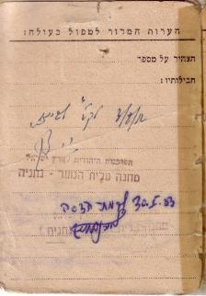
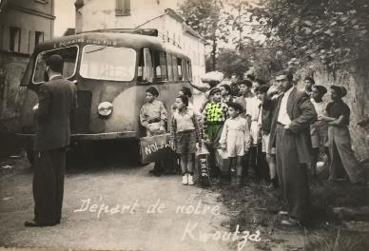
ההגעה לארץ ישראל: הגעתי לנמל חיפה בתאריך 2.3.52 באוניה "ארצה", למדינה צעירה בת ארבע שנים בלבד, מדינה שקלטה עשרות אלפים של עולים שהגיעו מכל קצווי תבל. הרגשתי שהגשמתי חלום להגיע לארץ אבותינו. שהיתי במחנה עליית הנוער בנתניה, בתאריך 30.5.53 עברתי למוסד החינוכי ברמת הדסה, ולבסוף הועברתי לקיבוץ הדתי שדה אליהו שם שהיתי מס' שנים. ושם למדנו מקצועות כלליים לימודי חקלאות ולימודי קודש. מאוד אהבתי ללמוד, למרות כל החששות השתלבתי די מהר במקום ואהבתי את חיי החברה, גדלתי והתחנכתי בקיבוץ הדתי שדה אליהו שנמצא בעמק בית שאן, ונשארתי שם עד לגיוסי לצה"ל באוגוסט 1955. איחוד משפחות בישראל: מאחר והעלייה הייתה לא חוקית, לא יכולנו לעלות כמשפחה ביחד, כל אחד מאחי עלה בנפרד וזה גרם לנתק בין האחים. אני הגעתי ארצה במרץ 1952 לקיבוץ שדה אליהו, אחי מימון הגיע בספטמבר 1951 לישיבת שדה חמד, אחי עמרם הגיע ביוני 1956 והגיע לכפר סיטרין, אחותי שולה ואחי מאיר עלו ביחד בדצמבר 1956. כאשר אחותי הבכורה הגיעה לארץ, הייתי כבר בעת שירותי הצבאי, נפרדנו שהייתי ילד ולאחר נתק של ארבע שנים שהגיעה לארץ היא עברה מישוב לישוב ודאגה לאסוף את כולנו, וכך התאחדנו מחדש . (סיפר: דוד בן שימול, הסיפור נלקח מעבודת שורשים)
אחי מימון בחולצה המשובצת עם משלחת נערים שעלו בספטמבר 1951 ארצה במסגרת עליית הנוער במחנה מעבר במרסיי בצרפת

Slide 8
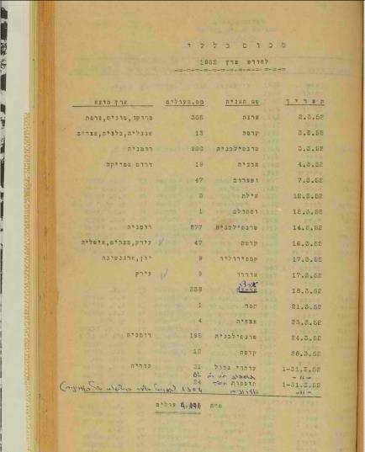
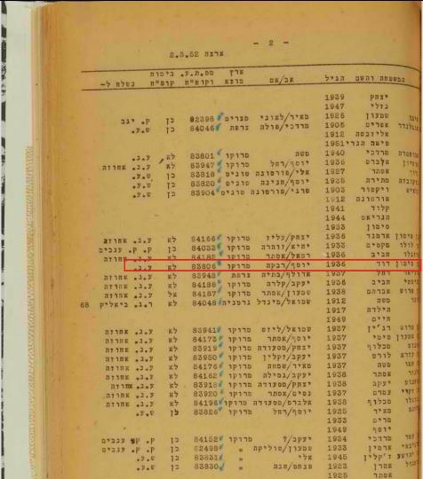
סבי דוד הגיע בתאריך 2.3.52 באוניה "ארצה" לנמל חיפה, באוניה היו 305 עולים שהגיעו ממרוקו, טוניס וצרפת.
מס' תעודת העולה הוא 83806 והוא הופנה לעליית הנוער בנתניה (ע.נ).
תצלום הדפים נלקח מארכיון המדינה שם נמצאים מסמכים סרוקים.

Slide 9
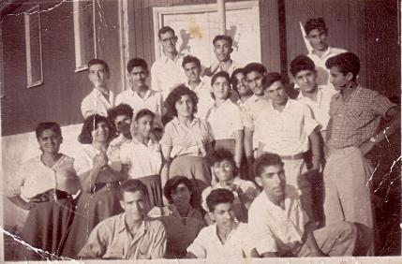
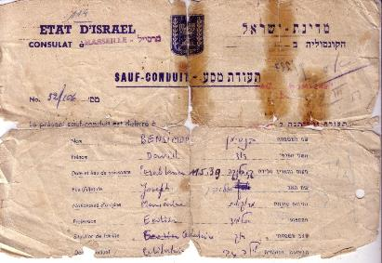
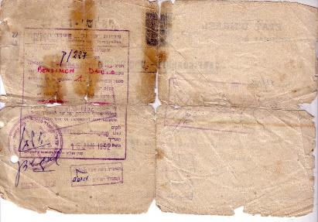
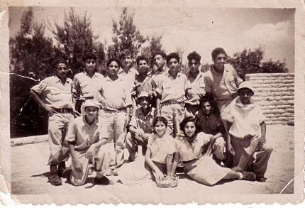
סבא דוד בקיבוץ הדתי שדה אליהו
(בתמונה סבא דוד יושב בשורה הראשונה מצד ימין).
תעודת מסע שהונפקה לסבי דוד במחנה מעבר
במרסי שבצרפת בתאריך 16.1.1952
סבא דוד בטיול שנתי בקבר הברון, 1954
(בתמונה סבא דוד עומד בשורה האחרונה מצד ימין).

Slide 10
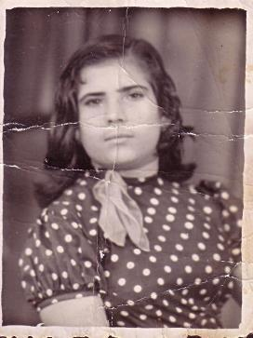
סיפור העלייה שסיפרה סבתי שמחה-סימי בן שימול
מקום הולדתי:
נולדתי בתאריך 21.2.1942 בקזבלנקה שבמרוקו גרנו ברחוב האיטלקים, להורי בן יטח
יהודה (בן סעדיה ואסתר) ויקוט (בת שמחה ויוסף). אבי היה אומן ועסק בצורפות,
אחי מאיר הצטרף לאבי והסתובב איתו בין הכפרים בהרים כאשר מכר תכשיטים.
אבי היה חזן בבית הכנסת השכונתי.
אימי נפטרה בגיל 48 שהייתי בת עשר, בתאריך כ"ו באדר התשי"ג (1952).
אבי נפטר בגיל 60 שהייתי בת 12, בתאריך י"ג בניסן התשט"ו (1954).
ההחלטה על עזיבת מרוקו:
בשכונה בה התגוררנו התהלכו שמועות כי אנשי הסוכנות היהודית מעלים אנשים לא"י, יציאה
מגבולות מרוקו הייתה אסורה, והיציאה מגבולות המדינה נעשתה בחשאי, ללא ידיעת השלטונות.
אני ואחותי אליס הבוגרת ממני, החלטנו שאנחנו עולות ביחד. וכך היה בשנת 1958 החל המסע שלנו, באישון לילה בשעה 2 אחרי חצות, אנשי הסוכנות היהודית הקישו בדלת, אמרו את הסיסמה המוסכמת מראש, לקחתי מזוודה קטנה ובה חפצים מעטים, סגרנו מאחורינו את דלת הבית והשארנו את הרכוש והחפצים בתוך הבית כדי שהשכנים המוסלמים לא יחשדו. אני זוכרת שהיו לי חששות ופחדים לעזוב את העיר שבה נולדתי וגדלתי במשך שנות ילדותי. ללכת אל הבלתי נודע, העזיבה הייתה קשה מבחינה רגשית ונפשית לעזוב את מקום הולדתי, להשאיר מאחורי את קברי הורי, את כל החברות, את בית הספר שכה אהבתי ללמוד בו, וכמובן משפחתי שנותרה מאחור מבלי לדעת מתי אראה אותם שוב.

Slide 11
המסע לארץ ישראל:
וכך בחסות החשכה אני נערה צעירה, יחד אחותי אליס התחלנו את המסע הארוך שנמשך חודשים רבים.
מהעיר קזבלנקה נסענו ברכבת במשך 24 שעות עד שהגענו לעיר פס, מתחנת הרכבת נסענו בכרכרה, ונתנו לנו חדרים בבית מלון, שם נשארנו במשך שבוע ימים בבית מלון ללא אפשרות לצאת מהחדרים, את הארוחות הביאו לנו לחדר.
רק ביום שישי אפשרו לנו לצאת והתארחנו אצל משפחה יהודית בעיר. במוצאי שבת יצאנו מהעיר פס במונית לכיוון העיר טנג'יר. במשך כל הנסיעה קיבלנו הוראה להתכופף שלא יבחינו בנו.
בעיר טנג'יר נאלצנו להיפטר מכל החפצים המעטים שהיו ברשותנו, אני זוכרת שלפני שקרעתי את המסמכים שלי הסתכלתי על תאריך הלידה שלי. ובצער רב נאלצתי לזרוק חפצים שהיו יקרים ללבי, עם ערך רגשי בעבורי (צמידים שהכין לי אבי). משם המשכנו והלכנו כברת דרך ברגל, כאשר מידי פעם היינו צריכים להסתתר עד שהשטח יהיה פנוי למעבר. הגענו לחוף הים משם היינו אמורים לחצות את הגבול לספרד. במקום המתינה לנו ספינה רעועה נכנסנו לתוכה ושני מוסלמים חתרו בסירה וכך עזבנו את מרוקו מאחורינו ושטנו לעבר מלילה.
הגענו לחופי ספרד, בקשו שנסתתר מאחורי דיונות החול, עד שתגיע מכונית עם אור ירוק, שתאסוף אותנו. מכוניות רבות חלפו עם אור אדום, אסור היה לעלות למכוניות או לצאת לקראתם. לבסוף הגיעה המכונית עם האור הירוק. אני ואחותי יצאנו מאחורי דיונות החול ועלינו במהרה למכונית, ואז שמתי לב שאיבדתי סנדל אחד בדרך...
הגענו לעיר מלילה שם התרכזו כל העולים. במשך שמונה ימים נשארנו כל העולים יחד ללא אפשרות יציאה כדי שלא נתגלה, התנאים היו לא נוחים במיוחד, צפיפות וחוסר פרטיות. נאלצנו לישון על גבי מזרוני קש במשך הזמן הזה הכינו לנו מסמכים כדי שנוכל לנוע בספרד. ולכל עולה נתנו סיכה מיוחדת שעדנו אותה לצורך זיהוי בהמשך כדי שלא ישאלו אותנו שאלות מיותרות. יצאנו מבית המגורים שבו התאכסנו לכיוון הנמל בקבוצות קטנות כדי לא לעורר חשד, וכל הזמן שמרנו על פרופיל נמוך. משם שטנו במשך יומיים באוניה ששמה "מלגה" , הים היה סוער מאוד וכל הנוסעים הרגישו רע והקיאו לאחר יומיים קשים הגענו לעיר מלגה שבספרד.

Slide 12
במלגה נשארנו במשך חודש ימים בבית מלון. אפשרו לנו לצאת מהחדר ולטייל מעט בסביבה הקרובה וקיבלנו רשות לאכול במסעדות שהיו באזור. זכור לי שפעם אחת אכלנו במסעדה והגישו לנו אוכל לא כשר, שכלל פירות ים וצדפות. סירבתי לאכול, חוקי הדת היהודית היו יותר חזקים מהפחד שיגלו את יהדותי, לאחר מכן אני ואחותי הלכנו להתלונן למדריך כיצד יתכן שמגישים לנו אוכל לא כשר?
עבר חודש, הודיעו לנו שממשיכים במסע. אני זוכרת שהיה בקבוצה איש דתי עם זקן ארוך והיה צורך להסתיר את הזקן. לכן בעזרת צווארן שקרענו מחולצה קשרנו את זקנו והסתרנו אותו בתוך חולצתו. המשכנו במסע נסיעה ארוכה ומתישה שנמשכה כ- 14 שעות עד שהגענו לג'יברלטר.
בג'יברלטר היה מחנה מעבר גדול לכל העולים שהגיעו. ישנו בתוך אוהלים ונשארנו שם במשך 8 חודשים ללא אפשרות יציאה מחוץ למחנה. כל בוקר היו מעירים אותנו והיינו שומעים בקולי קולות "קופיטיטו" (שפירושו קפה) בתום שמונת חודשי המתנה ארוכים ומתישים, לאחר שלכולנו סידרו תעודות מעבר, מטוס נחת בתוך המחנה ומשם טסנו בטיסה לעיר מרסי בצרפת.
מרסי היא עיר נמל והייתה התחנה האחרונה לפני היציאה לא"י. במרסי היה מחנה שבו התרכזו כל העולים. נשארנו שם תקופה מאוד ארוכה וזאת בגלל שאחותי אליס, שסבלה מאוד בטיסה הקודמת סירבה בתוקף לטוס שוב. אני לא יכולתי להמשיך בלעדיה. אחוותי הסכימה רק לשוט באוניה. עקב סירובה אחראי המחנה כעס מאוד וכל פעם שהיה ממריא מטוס בלעדינו, האחראי אמר:" את רואה שוב המטוס טס עם שני מקומות ריקים" אחותי המשיכה לעמוד בסירובה. לכן אחראי נתן הוראה לא לתת לה מזון. אמרתי שאני רעבה ונתנו לי מנה נוספת וכך הסתדרנו במשך חודש ימים. לבסוף הגיעה אוניה ושמה "ארצה" שטנו במשך כעשרה ימים.
הגעה לארץ ישראל:
הגענו לנמל חיפה בתאריך 30.9.1959 אני זוכרת את ההתרגשות הגדולה שאחזה בכל נוסעי האונייה. אחי מאיר שמע שהגענו לארץ (היו מודיעים ברדיו על מועד הגעת האוניות). הוא המתין לנו בנמל ונסענו לביתו במושב פדיה, התארחנו בביתו כשבוע. חזרנו ברכבת לחיפה. אותי הפנו לקיבוץ איילת השחר נשארתי שם מס' שבועות. אחותי שסירבה להיפרד ממני שכנעה אותי לחזור ולגור עמה בתל חנן שם גרתי אצל משפחת בן סימון, לאחר כחודש מצאתי עבודה אצל עו"ד ואשתו ונשארתי לגור אצלם עד שנישאתי.
(סיפרה: שמחה-סימי בן שימול, הסיפור נלקח מעבודת שורשים)

Slide 13
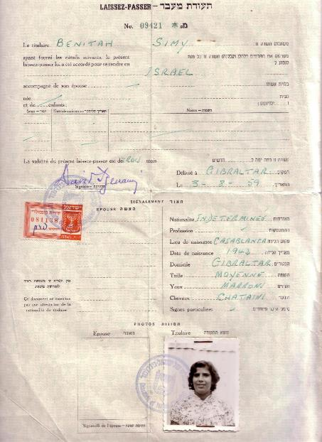
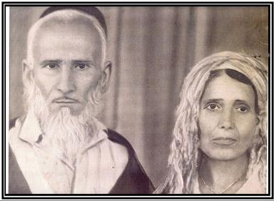
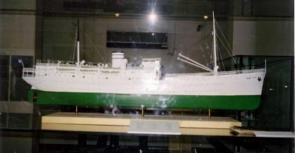
סבא רבא יהודה וסבתא רבא יקוט (פנינה) בן יטח ז"ל
דגם של האוניה "ארצה" המוצג במוזיאון הימי הלאומי בחיפה
תעודת מעבר שהונפקה לסבתי בג'יברלטר, כדי שתוכל לעלות לא"י

Slide 14
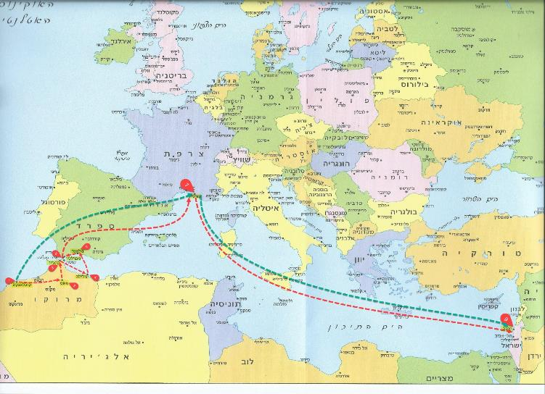
מסלול המסע לארץ ישראל ממרוקו לנמל חיפה של סבי וסבתי
חצים אדומים - מסלול המסע לא"י של סבתי שמחה (1-קזבלנקה,2 - פאס,3 -טנג'יר,4 -מלילה,
5- מלגה, 6-גי'ברלטר, 7- מרסי, 8 - נמל חיפה.
חצים ירוקים - מסלול המסע לא"י של סבי דוד (קזבלנקה, מרסי בצרפת, נמל חיפה.

Slide 15
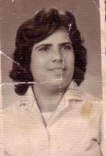
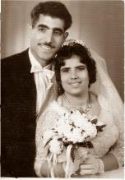
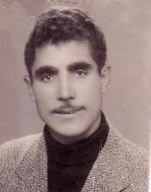
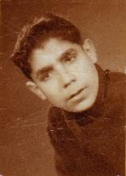
סבא וסבתא מספרים זיכרונות

Slide 16
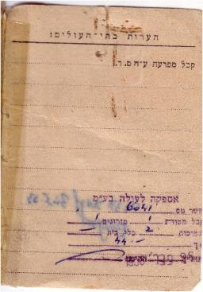
סיפורו האישי של סבי דוד בתקופת המעברות
"לאחר סיום שירותי הצבאי שיכנו אותי במעברת עיר המפרץ, בקריית ביאליק,
מס' הצריף שבו התגוררתי היה מס' 310. (היכן ששכנה החווה החקלאית, וכיום הוקמה
שם שכונת הרקפות ) גרתי שם במשך מס' שנים. לקח זמן רב עד שפינו אותנו ועברנו
לשיכוני קבע.
אחי מאיר שהגיע בשנת 1956 גר במעברה בקריית חיים בצריף מעץ, יום אחד פרצה שריפה,
וכל המסמכים, התמונות והמזכרות שנשארו לנו ממרוקו, עלו באש... זה היה יום מאוד עצוב.
תנאי המחייה במעברה היו קשים, גרתי בצריף מעץ, קיבלתי מיטה, מזרון מלא בקש ושתי
שמיכות שעקצו אותי ולא היו נעימות למגע. בחורף היה קר מאוד, ולא היו אמצעי חימום
והגשם דלף, ובקיץ סבלנו מחום ויתושים. למרות כל התנאים הקשיים החיים החברתיים
פרחו, אני זוכר את ההרגשה שכולנו יושבים מחוץ לצריפים, מתלוננים, מדברים ומשחקים,
לא היה בנמצא טלוויזיה או אמצעי בידור אחרים. היה כייף לשבת כולם ביחד בחוץ ונרקמו
יחסי חברות שהחזיקו מעמד לאורך שנים, עם לאחר שפינו את המעברה, המשכנו להיות
בקשרים חברתיים. הרגשנו שותפות מלאה בבניית הארץ וביישובה
(סיפר: בן שימול דוד, הסיפור נלקח מעבודת שורשים)
תצלום מתעודת עולה של סבא דוד ובו פירוט האספקה שקיבל: 1 מיטה, 1 מזרון, 2 שמיכות ו-44 ל"י.

Slide 17
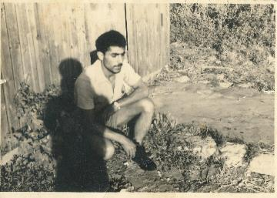
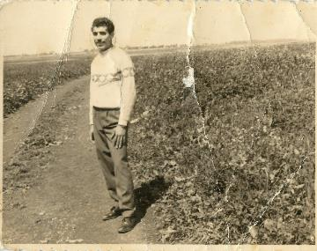
סבי דוד במעברת עיר המפרץ שם התגורר בצריף עץ שמספרו 310
סבא דוד התגורר במעברת עיר המפרץ בקריית ביאליק בזמנו היה צורך להוציא רישיון כדי לרכב על אופניים

Slide 18
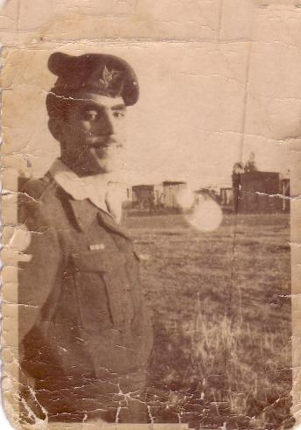
שירותו הצבאי של סבא דוד
"עם סיום לימודי בקיבוץ שדה אליהו, גויסתי לשירות סדיר בצה"ל באוגוסט שנת 1955, שירתתי בחיל האוויר בבסיס רמת דוד בתפקיד מוסמך לכשרות, במשך שנתיים ו-3 חודשים הייתי בשירות חובה ולאחר מכן במשך 29 שנים הייתי במילואים. הייתי נער יתום שהגיע לבדו לארץ, התחנך וגדל במוסדות של עליית הנוער. לבישת מדי צה"ל, כולל הכומתה עוררו בי גאווה רבה והרגשתי זכות לשרת את המדינה.
בעת שירותי בסדיר לאחר מס' חודשים פרצה מלחמת סיני (מבצע קדש), זאת הייתה המלחמה הראשונה שבה נכחתי כחייל בסדיר, אני זוכר שהייתה תכונה רבה בבסיס, ואני עזרתי בכל מה שרק אפשר, וביצעתי גם תפקידים אחרים, הכל במטרה לעזור במאמץ המלחמתי, אומנם המלחמה הייתה קצרה. אך הרגשתי גאווה לענוד את אות מלחמת סיני, מאוד אהבתי את שירותי הצבאי.
בסיום שירותי הסדיר, נקראתי למילואים מס' פעמים בשנה, ותמיד הלכתי בשמחה. כחייל מילואים השתתפתי גם במלחמת ששת הימים, ומלחמת יום הכיפורים.
שהייתי מגיע לחופשה בבית או בסיום המילואים, הבנות שלי אהבו תמיד לבדוק מה הבאתי בתרמיל המרובע בצבע חאקי, תמיד היו שם ממתקים שקניתי להם מהקנטינה, חפיסות שוקולד עם אריזה בצבע צהוב ותמונה של חייל וחיילת..."
(סיפר: דוד בן שימול, הריאיון נלקח מעבודת שורשים)
סבי דוד חייל בשירותי הסדיר ועם מדי חיל האוויר, וניתן להבחין באות סיני שהוא עונד על חולצתו.

Slide 19
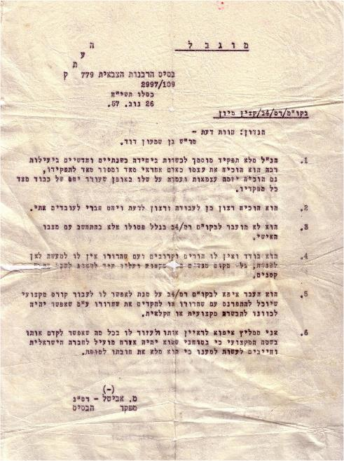
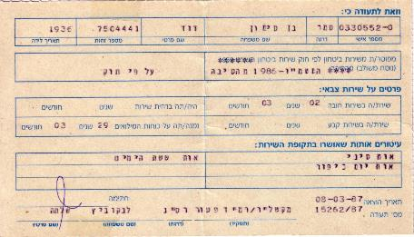
אות מלחמת סיני
אות ששת הימים
אות יום הכיפורים

Slide 20
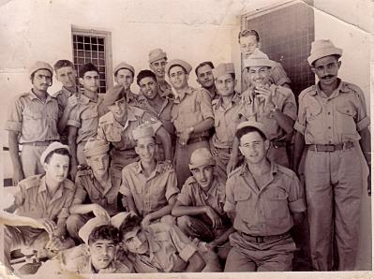
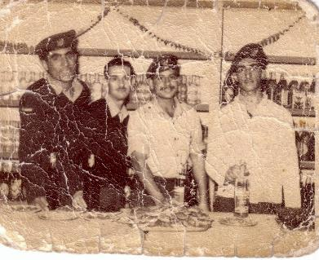
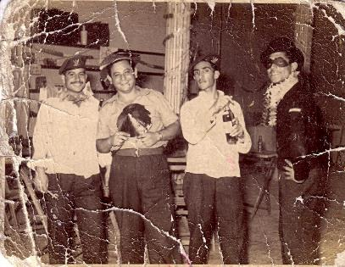
תמונות משירותו הצבאי בסדיר
של סבא דוד
סבא דוד בטירונות, 26.8.55
(סבא בשורה הראשונה יושב מצד ימין)
מסיבת פורים בבסיס הצבאי (בתמונה הימנית סבי עומד בצד ימין, בתמונה השמאלית סבי עומד בצד שמאל)

Slide 21
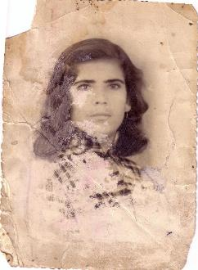
סבתא שמחה-סימי מספרת על ילדותה במרוקו והקליטה בארץ
סבתא האם לא קשה לגור בארץ ערבית, כילדה יהודייה בין מוסלמים?
היינו חיים ביחד יהודים ליד מוסלמים, היו לנו יחסי שכנות טובים. חסן מלך מרוקו מאוד אהב
אותנו ועד היום אנו מוקירים ומכבדים את מוסד המלוכה במרוקו. אני זוכרת שמלך מרוקו בא
לבקר אצלנו בקזבלנקה, לבשתי חולצה משובצת והלכתי להצטלם באותו יום (זאת התמונה
הבלויה והישנה), המוסלמיות היו עובדים אצל היהודים כעוזרות בית, בשלניות ועוד, ואנחנו
היינו תופרים בגדים ומוכרים להם.
סבתא ספרי לנו על תקופת התבגרותך במרוקו ?
ההתבגרות הרגשית והנפשית הגיעה בגיל צעיר מאוד, לצערי אימי נפטרה כשהייתי בגיל 10 אני זוכרת את אותו היום. הגיעו אלי לבית הספר והחזירו אותי הביתה. היה קשה מאוד לאבד את אימי האהובה. שנתיים לאחר מכן שהייתי בת 12 נפטר אבי האהוב. מצאתי את עצמי לבד ללא הורי שהעניקו לי הרבה חום ואהבה החיים דרשו את שלהם התבגרתי במהירות הייתי צריכה לדאוג לעצמי אני בת הזקונים עברתי להתגורר בבית אחותי הבכורה שהייתה נשואה עם ילדים ולאחר תקופה מסוימת עברתי להתגורר בבית הורי יחד עם אחותי אליס שגדולה ממני בשלוש שנים, אני ואליס ניהלנו ביחד משק בית עצמאי, אך למרות הכל תמיד שמרתי על אופטימיות ותמיד הייתי שמחה ומאושרת.

Slide 22
סבתא מה היו החובות שלך בבית משפחתך במרוקו?
אתם יודעים שהייתי ילדה קטנה במרוקו, כל יום הייתי הולכת למלא דליים של מים, לא היה לנו בבית זורמים בצינורות. הייתי צריכה ללכת לברז השכונתי למלא מים, ואם איזה עובר אורח החליט לחמוד לצון וירק לתוך הדלי, זרקתי את המים, ומילאתי שוב את הדלי. לא התעצלתי כמוכם, שההורים שלכם מבקשים שתביאו כוס מים... אתם מתעצלים. תמיד עזרתי לכולם, לאחיי ולאחותי הגדולה. החלפתי חיתולים לאחיינים שלי, וסיפרתי להם סיפורים. בגיל צעיר מאוד הילדים נטלו חלק בכל מטלות הבית ועזרו בכל העבודות, היום אתם מפונקים חיים כמו נסיכים, עושים טובה שהולכים ללמוד. כל יום שישי הייתי לוקחת את סיר החמין לטאבון השכונתי. ביום שבת בבוקר דאגתי להביאו בחזרה לסעודת השבת. עזרתי לסחוב סלים כשחזרנו מקניות בשוק המקומי. וגם עזרתי בעבודות המטבח במיוחד אהבתי לבשל.
מסיפוריך, ניתן להבין שרק עבדת, האם גם היה לך זמן פנוי לחברות ?
הספקנו לעשות הכל, גם לעזור למשפחה וגם לבלות. ביום שבת אהבתי לטייל על חוף היום עם החברות שלי, אהבתי ללכת לקולנוע. ועד היום אני מאוד אוהבת לראות סרטים ולשמוע מוסיקה. איזה חיים עשינו במרוקו... חיים יפים, מלאים בשמחה ובאושר. היינו מטיילות בשוק וקונות מאכלי רחוב מהדוכנים הרבים שהיו פזורים בשוק, אהבתי לקנות חרינגו (פנקייק מרוקאי). לאיזה חפץ הייתי קשורה ?
שני חפצים שאני קשורה אליהם רגשית, אך הם לא נמצאים עימי. היה לי תיק עבודות מיוחד שבו היו על סוגי האריגים ושמותיהם, דוגמאות של חלקי לבוש שתפרתי כצווארון וחפתים. דוגמאות של בגדים מוקטנים, גזרות ומודלים של בגדים. כאב לי להשאיר את תיק העבודות שלי ואת כל המזכרות מאחורי במרוקו כשעליתי ארצה. חפץ נוסף שאני קשורה אלי זה צמידים מזהב שאבי הכין לי ונאלצתי לזרוק אותם בזמן המסע לא"י. אך הזיכרונות והמראות ממרוקו חקוקים בליבי.

Slide 23
סבתא ספרי לנו על הלימודים בבית הספר במרוקו?
אהבה מיוחד הייתה לי לבית ספר "אליאנס" שבו למדתי, יחד עם אחי מוריס. הלימודים היו אהובים עלי במיוחד. הלכתי לבית הספר בכל יום בשמחה רבה. היינו חייבים להגיע עם תלבושת אחידה מלאה, לא כמוכם שלובשים רק חולצת טריקו פשוטה עם סמל. תלמיד שהפריע או שלא הכין שעורים קיבל עונש, הכאה עם סרגל על גבי קצות האצבעות. בבוקר שהגענו אכלנו ארוחת בוקר שכללה דייסה וריבה. אהבתי את שיעורי הצרפתית וחשבון, ובמיוחד אהבתי את שיעורי האופנה (תפירה). כשעליתי ארצה לא הודעתי בבית הספר על הפסקת לימודי ולא הספקתי להיפרד מהחברות שלי (העלייה הייתה סוד שאסור היה לגלות) המורים חשו בהיעדרותי ובאו לשאול את אחותי הבכורה מסעודה, מדוע אני לא מגיעה יותר לבית הספר?
המעבר מארץ הולדתך לארץ ישראל, היה כרוך בשינויים רבים כיצד הרגשת ?
כשהגעתי לארץ ישראל ראיתי את כל דלתות הבתים נעולות, נדהמתי איך זה יתכן במרוקו לא היה כזה דבר, לסגור את הדלת, כולנו היינו יושבים ביחד ולא פחדנו שייכנס גנב, כאן הכל סגור אם מישהו ייפול אף אחד לא יידע, במרוקו שכן עזר לשכן, היינו משפחה גדולה. כשהגעתי לארץ נדהמתי, בארץ ישראל ! אנשים לא שומרים שבת, והבנות שומו שמיים לובשות מכנסיים!! במרוקו כולם שמרו על מצוות התורה והבנות התלבשו בצניעות הגעתי לארץ. הכל היה שונה הנופים, האנשים, המנטליות והשפה העברית שלא ידעתי לדבר. דברתי צרפתית ומרוקאית. בעלי דוד הגיע לפניי לארץ וידע לדבר עברית והוא עזר לי ולימד אותי את השפה העברית. כמו כן קניתי את עיתון "העולה" ודרכו למדתי לדבר ולכתוב בשפה העברית. בתי הבכורה רוחמה נולדה, והחלטנו לדבר רק עברית בבית. כשגדלתן התלוננתן מדוע לא דיברנו בבית בצרפתית ומרוקאית. תשובתי הייתה בארץ ישראל אני מדברת רק עברית.

Slide 24
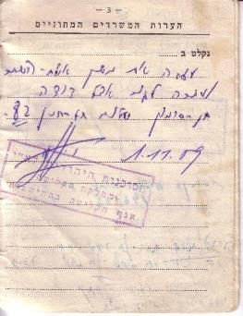
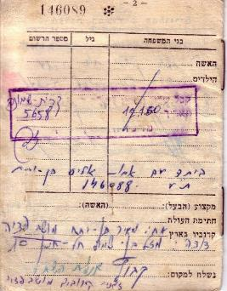
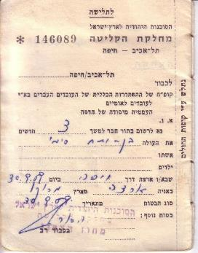
סבתא שהגעת לארץ, ירדת מהאוניה לאן הלכת, מה עשית ?
הגענו לנמל חיפה באונייה "ארצה" בתאריך 30.9.1959, מרחוק ראינו את האורות והתרגשות גדולה אחזה בכל נוסעי האונייה,
אחי מאיר ומשפחתו הגיעו לארץ בשנת 1956 והם התגוררו במושב פדיה, כאשר ירדנו מכבש האונייה, שמחנו לגלות את אחי שהגיע במיוחד לקבל את פנינו, מחיפה נסענו לביתו של אחי במושב פדיה והתארחנו שם במשך שבוע וזאת לאחר כמה שנים שלא ראינו אחד את השני. לאחר מכן שלחו אותי לקיבוץ איילת השחר, ואחותי אליס התגוררה אצל קרובי משפחת בתל חנן, עם הורי הארוס שלה מאיר בן סימון.
אחותי אליס מאוד התגעגעה אלי ולחצה עלי לעזוב את הקיבוץ ולבוא לגור איתה בתל חנן, לאחר הפצרות רבות מצד כל המשפחה, עזבתי את הקיבוץ בתאריך 1.11.59 ועברתי לגור עם אחותי. לאחר כחודש מצאתי עבודה אצל עו"ד ואשתו שגרים בכרמל, הם התייחסו אלי בכבוד ומאוד אהבו אותי הייתי כבת משפחה. ושם התגוררתי עד לנישואי בתאריך 25.1.61 והמשכתי במשך שנים רבות לשמור איתם על קשר. לאחר נישואי עברנו להתגורר בקריית ביאליק ברחוב בנימין 15/7 ואז נולדו לנו ארבע בנות מקסימות, רוחמה, רחל-חלי, פנינה ושירה.......
(סיפרה: שמחה-סימי בן שימול, הריאיון נלקח מעבודת שורשים)

Slide 25
סיכום אישי
אני לא הספקתי להכיר את סבי וסבתי, ובעבודה זהו חקרתי, ושמעתי סיפורים רבים מפי אימי ודודתי, על סבא וסבתא שלי כיצד הם עלו לארץ ועל הדרך הארוכה והקשיים שהם חוו בדרך כדי להגשים את החלום שלהם.
כאשר אני קוראת שסבא וסבתא היו יתומים בגיל צעיר, התחברתי לצער ולכאב שלהם, והיה לי מאוד קשה לדמיין את כל התהליכים הרגשיים שהם עברו וכיצד הם נסעו לארץ רחוקה לבד ללא משפחה והורים בספינה, האם הם פחדו? האם הם בכו? מה הם עשו שהרגישו שהם לבד? היה לי מאוד קשה לתאר את עצמי במצבים אלו. ועל כך אני מאוד גאה בהם ואומרת להם שהם אמיצים ושאני אוהבת אותם מאוד .
למדתי מעבודה זו שצריך לדבוק במטרה ולהגשים את החלומות שלך, גם אם הדרך קשה מאוד הדבר ניתן להשגה.
למדתי על הקמת מדינת ישראל בעשור הראשון, שקלטה עלייה מכל הארצות, שהגיעו משלחות של נערים ללא משפחות. ולמדתי זאת מהסיפורים של סבי וסבתי הכתובים בעבודת שורשים .
למדתי שבזכות אותם עולים, שבאו והתיישבו ובנו את הארץ במו ידיהם, סללו כבישים ובנו בתים, בזכותם המדינה שלנו קמה.

